Slide 1
Семантическая карта региональных медиа-повесток Великобритании для коммуникации ЦБ Англии (BoE)
Итоговый проект
Коммуникация ЦБ и анализ данных
Москва 2026
Прототип системы раннего выявления региональных коммуникационных рисков.
Цариков Иван

Slide 2
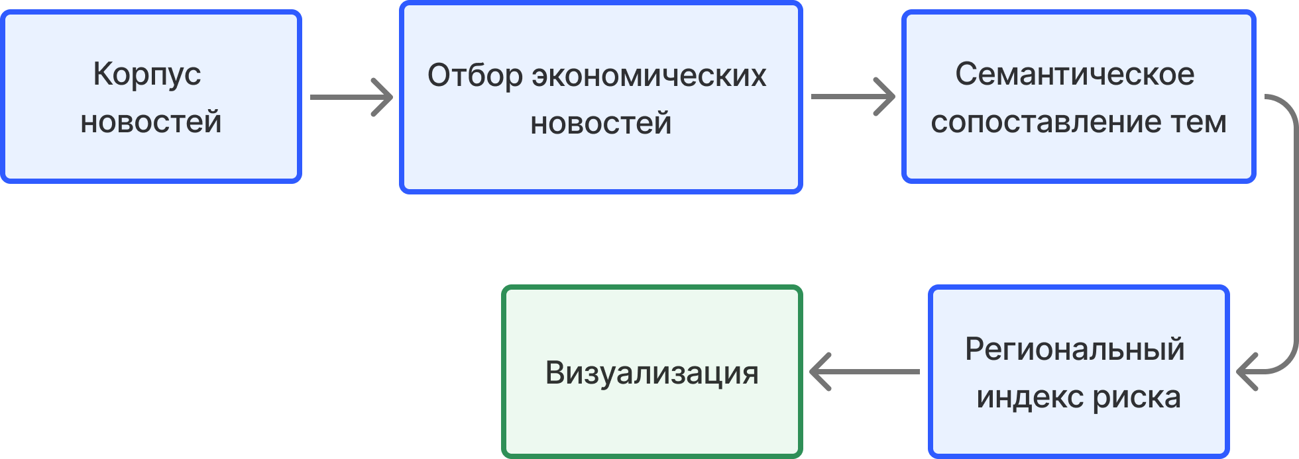
Постановка задачи
Итоговый проект
Семантическая карта региональной медиаповестки
Постановка задачи
Последовательность анализа
Последовательность обработки включает пять этапов: очистку корпуса, отбор экономически релевантных материалов, сопоставление с темами Bank of England, построение регионального индекса и визуализацию результатов.
Коммуникация центрального банка зависит не только от общенациональной, но и от региональной медиаповестки. Локальные новости позволяют выявлять темы, которые уже усиливаются в отдельных регионах, но еще не стали доминирующими на национальном уровне.
Цель проекта состоит в том, чтобы определить, какие темы Bank of England усиливаются в конкретных регионах и когда этот сдвиг становится заметным в локальном информационном поле.
Проект преобразует корпус локальных новостей в региональный индекс коммуникационного риска и в набор карт и графиков, пригодных для интерпретации.

Slide 3
Датасет: источник и пригодность
Итоговый проект
Семантическая карта региональной медиаповестки
Данные
Источник данных - articles.csv из открытого корпуса UKTwitNewsCor.
Это более 2,5 млн статей локальных онлайн-медиа Великобритании за январь 2020 года - декабрь 2022 года, собранных по 360 локальным доменам и дополненных региональными и social-media метаданными.
Корпус охватывает 94% Local Authority Districts (регоионов) и позволяет анализировать локальные медиаповестки по LAD и main_LAD.
Для проекта это важно, потому что датасет сочетает тексты новостей, временные метки, ссылки, метрики вовлеченности и региональную привязку.
Почему корпус подходит задаче
Корпус объединяет локальные и региональные публикации, имеет временные метки и региональные идентификаторы. Это позволяет строить панель неделя x регион и анализировать динамику тем без ручного восстановления пространственной структуры.
Методологически проект измеряет не точную географию событий, а структуру локального медиаполя по административным районам.

Slide 4
Структура и охват корпуса
Итоговый проект
Семантическая карта региональной медиаповестки
Данные
2.53 млн
2.52 млн
2020-2022
Сырые строки
После очистки
Период источника
Ключевые поля: article_text, article_date, tweet_date, resolved_url, LAD, main_LAD, а также показатели пользовательского отклика.
Из корпуса удалено 12 504 слишком коротких текста и 416 наблюдений с аномальными датами.
Текущий семантический прогон является пилотным анализом на выборке и ограничен 120 000 story_key.

Slide 5
Очистка и нормализация текстов
Итоговый проект
Семантическая карта региональной медиаповестки
Подготовка корпуса
Для каждой статьи сначала определялась дата публикации. В качестве основного значения использовалась article_date, а при ее отсутствии применялась tweet_date. Далее нормализовался регион: приоритет отдавался main_LAD, иначе использовался LAD.
После этого из текста удалялись технические пробелы и заведомо непригодные короткие записи. На выходе каждая публикация получала корректные поля date, week, region и story_key.
Результат этапа очистки
После очистки корпус сохраняет текст, валидные временные признаки, стабильную региональную привязку и структуру на уровне story_key, пригодную для последующей семантической обработки.
Вес dup_weight нужен для того, чтобы синдицированные материалы не создавали искусственный рост частоты в региональном индексе.

Slide 6
Отбор экономически релевантных статей
Итоговый проект
Семантическая карта региональной медиаповестки
Метод
Сначала для каждой строки строится candidate set. Статья попадает в него, если выполняется хотя бы одно из условий: strong_keyword_hit, weak_keyword_hit или url_section_hit. Это быстрый предварительный фильтр с высоким охватом.
Затем статьи переводятся на уровень истории. story_key формируется иерархически: duplicate_group, иначе article_id, иначе unique_article_id. Это позволяет считать семантику один раз для истории, а не отдельно для каждого дубликата.
Для каждой истории в модель подается text_for_embedding, то есть первые 1200 символов очищенного текста. Далее история сравнивается с положительными и отрицательными экономическими якорями.
Логика семантического экономического фильтра
Положительные якоря описывают инфляцию и стоимость жизни, финансы домохозяйств, рынок труда и жилищную сферу. Отрицательные якоря описывают спорт, криминальные сюжеты, культурные обзоры, рекламные публикации и общий локальный шум.
Для истории s считаются:
econ_positive_max = max cos(s, p_j),
econ_negative_max = max cos(s, n_k) и econ_margin = econ_positive_max - econ_negative_max.
История считается экономической, если econ_positive_max >= 0.50 и econ_margin >= 0.06.
Для strong_keyword_hit пороги слегка ослабляются до 0.47 и 0.03.
Если отрицательный якорь доминирует более чем на 0.02, история отклоняется.
Экономическая релевантность определяется отдельно и не сводится к близости к семи темам Bank of England.

Slide 7
Присвоение тем Bank of England
Итоговый проект
Семантическая карта региональной медиаповестки
Метод
После отбора экономически релевантных материалов каждая история сопоставлялась с семью заранее заданными темами Bank of England. Для каждой темы embedding строится не по одному названию, а по полному семантическому профилю.
Текст профиля темы включает четыре части: name, description, keywords и seed_examples. Все эти элементы объединяются в один текст, который затем кодируется той же моделью, что и история.
Для каждой истории считается cosine similarity ко всем семи темам. Далее определяются top_topic, top1_similarity, top2_similarity и признак topic_ambiguous.
Семантическое сопоставление
Обозначим embedding истории как s_i, а embedding темы как t_m. Тогда similarity(i, m) = cos(s_i, t_m).
top_topic - тема с максимальной близостью.
top1_similarity - эта максимальная близость.
top2_similarity - вторая по величине близость.
Признак topic_ambiguous принимает значение True, если top1_similarity - top2_similarity < 0.02.
Это означает, что история близка сразу к двум темам и назначение требует осторожной интерпретации.
Итоговая логика такова:
Если is_econ = True и top1_similarity >= 0.50, assigned_topic = top_topic.
Если is_econ = True и top1_similarity < 0.50, assigned_topic = other_econ.
Если история остается экономической, но top1_similarity ниже 0.50, она относится к категории other_econ. Если история не проходит экономический фильтр, она получает assigned_topic = unassigned.

Slide 8
Построение регионального индекса риска
Итоговый проект
Семантическая карта региональной медиаповестки
Метод
Формулы
Обозначим y как сумму effective_weight по теме, а N как total_econ_weight региона и недели.
Тогда topic_share = y / N.
Далее вводится сглаженная оценка:
p_post = (y + alpha_t) / (N + alpha_t + beta_t),
где alpha_t и beta_t задаются через глобальную долю темы и prior_strength = 20.
baseline_share - среднее p_post за предыдущие 8 недель.
recent_share - среднее p_post за предыдущие 4 недели.
surprise = p_post - baseline_share.
momentum = p_post - recent_share.
mean_similarity - средняя top1_similarity по статьям темы с весами effective_weight.
support = sqrt(N / (N + 5)). Итоговый индекс: risk_score = support x (0.5 z(surprise) + 0.3 z(momentum) + 0.2 z(mean_similarity)).
Индекс строится уже после переноса story-level результатов обратно на статьи. Для каждой article row сохраняются is_econ, assigned_topic, top1_similarity, dup_weight и region_spread.
Сначала рассчитывается effective_weight = dup_weight / sqrt(region_spread). Здесь region_spread - число уникальных регионов, в которых встречается данный story_key. Этот множитель снижает влияние широко синдицированных материалов.
Для каждой ячейки week x region x topic считаются n_articles = сумма effective_weight по теме и total_econ_weight = сумма effective_weight по всем экономическим статьям региона на этой неделе.
Shrinkage стабилизирует оценки для малых регионов. Surprise измеряет отклонение от собственной истории региона. Momentum фиксирует ускорение темы.
Notes:
Сначала мы оставляем только экономически релевантные статьи и присваиваем им тему BoE или other_econ.
Затем для каждой статьи берём её вес. Он уменьшается:
если статья дублируется внутри региона и недели;
если одна и та же история растиражирована по многим регионам.
После этого агрегируем статьи по ячейкам:
неделя × регион × тема
В каждой такой ячейке считаем:
сколько веса пришлось на тему;
какую долю эта тема занимает среди всех экономических статей региона на этой неделе;
насколько эта доля выше или ниже обычного уровня для этого региона;
ускоряется ли тема по сравнению с недавними неделями;
насколько статьи действительно хорошо совпадают с темой семантически.
Затем объединяем эти компоненты в один risk_score.

Slide 9
Итоговый проект
Семантическая карта региональной медиаповестки
Результаты
Ключевые сочетания регионов и тем
Примеры текстовых фрагментов
Aberdeen City. Energy, food and administered-price shocks. Councils in the north of Scotland are expecting to be paying an average of 20% more for energy next year.
Armagh City, Banbridge and Craigavon. Household spending and saving. £19 million a year – that’s the estimated total loss to scams each year in Northern Ireland, the Chair of the ScamwiseNI Partnership has said.
Birmingham. Credit, borrowing and debt conditions. Benefit payments are to start going into accounts early, ahead of the New Year holiday weekend.
Неделя | Регион | Тема | Индекс риска
2022-12-26 | Manchester | Inflation and expectations | 2.31
2022-12-26 | Birmingham | Credit, borrowing and debt conditions | 2.24
2022-12-26 | City of Edinburgh | Business demand, output and investment | 2.09
2022-12-26 | Bradford | Inflation and expectations | 2.05
2022-12-26 | Stoke-on-Trent | Housing, mortgages, rents and... | 1.95
2022-12-26 | Aberdeen City | Energy, food and... | 1.95
Численные результаты можно связать с конкретными публикациями. Это делает интерпретацию сигнала содержательной и проверяемой.

Slide 10
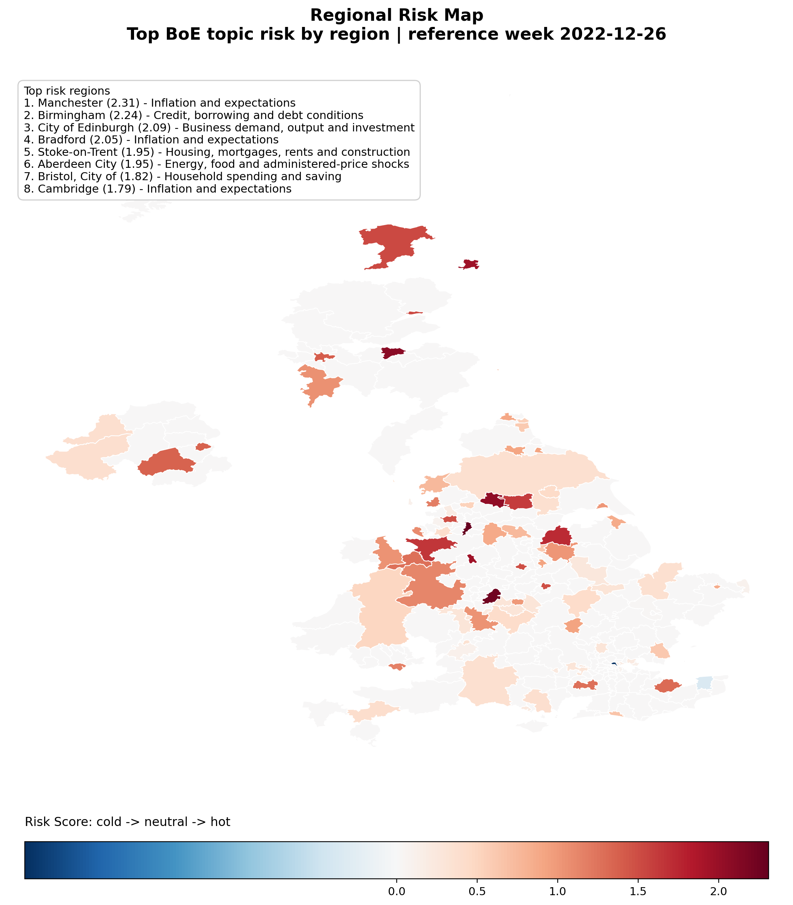
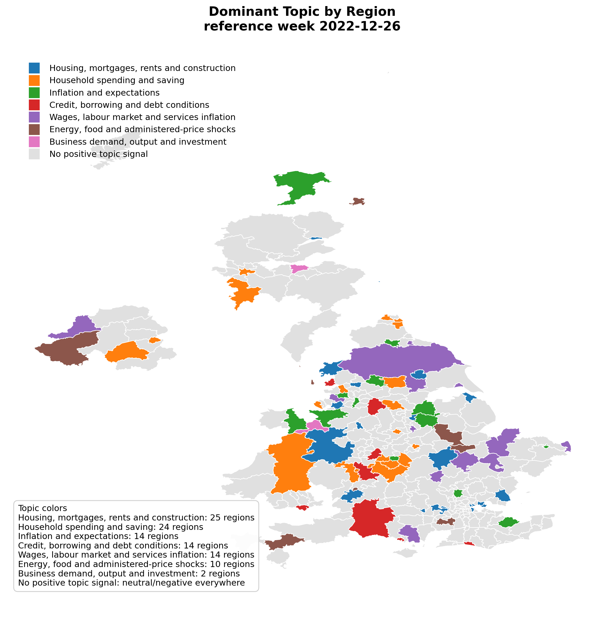
Итоговый проект
Семантическая карта региональной медиаповестки
Результаты
Результаты: региональные карты
Первая карта показывает максимальный уровень риска по региону. Вторая карта показывает доминирующую тему Bank of England.
Общая карта регионального риска
Доминирующая тема по региону

Slide 11
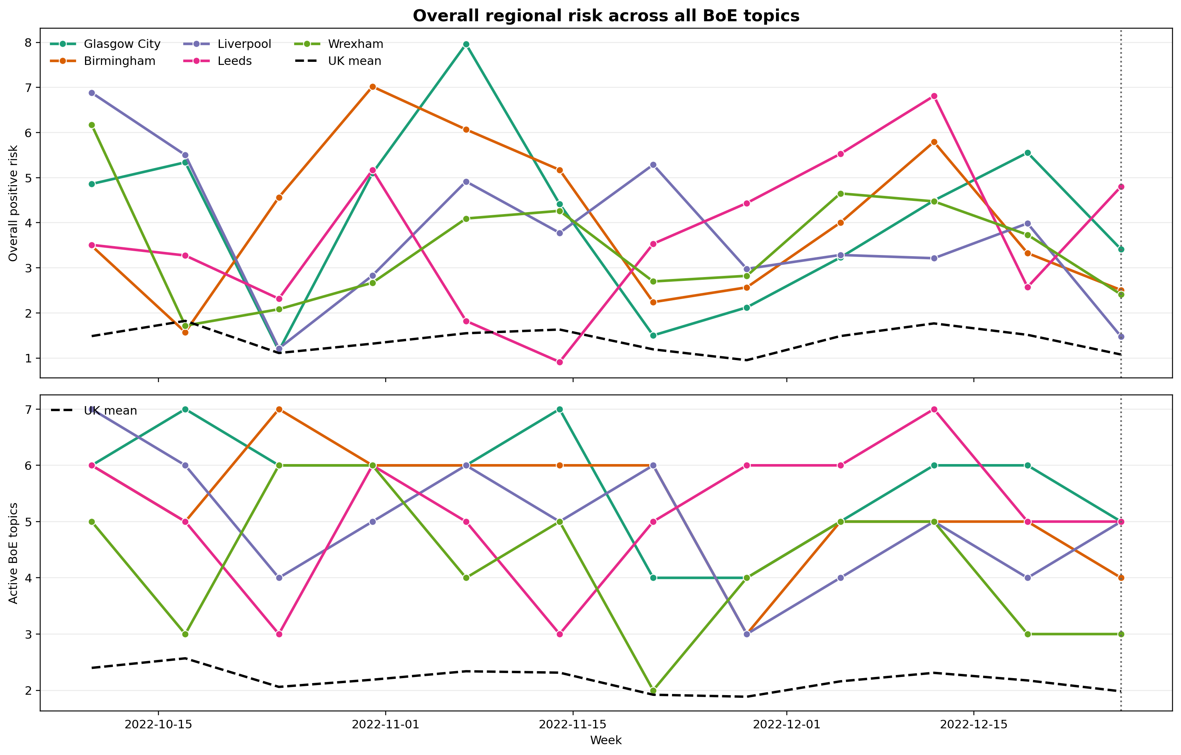
Итоговый проект
Семантическая карта региональной медиаповестки
Итоги
Результаты: динамика, стек и ограничения
Тренды позволяют увидеть не только отдельные пики, но и устойчивость регионального риска во времени.
Использованный стек Python pandas, numpy, pyarrow sentence-transformers matplotlib и seaborn YAML-конфигурации
Ограничения Текущий прогон является пилотным семантическим анализом на выборке. Ручная калибровка на размеченной выборке пока не выполнена. Пороговые решения чувствительны к настройке. Следующий шаг Полный прогон по корпусу, валидационная выборка и сопоставление с реальными коммуникационными событиями.
Динамика совокупного регионального риска

Slide 12
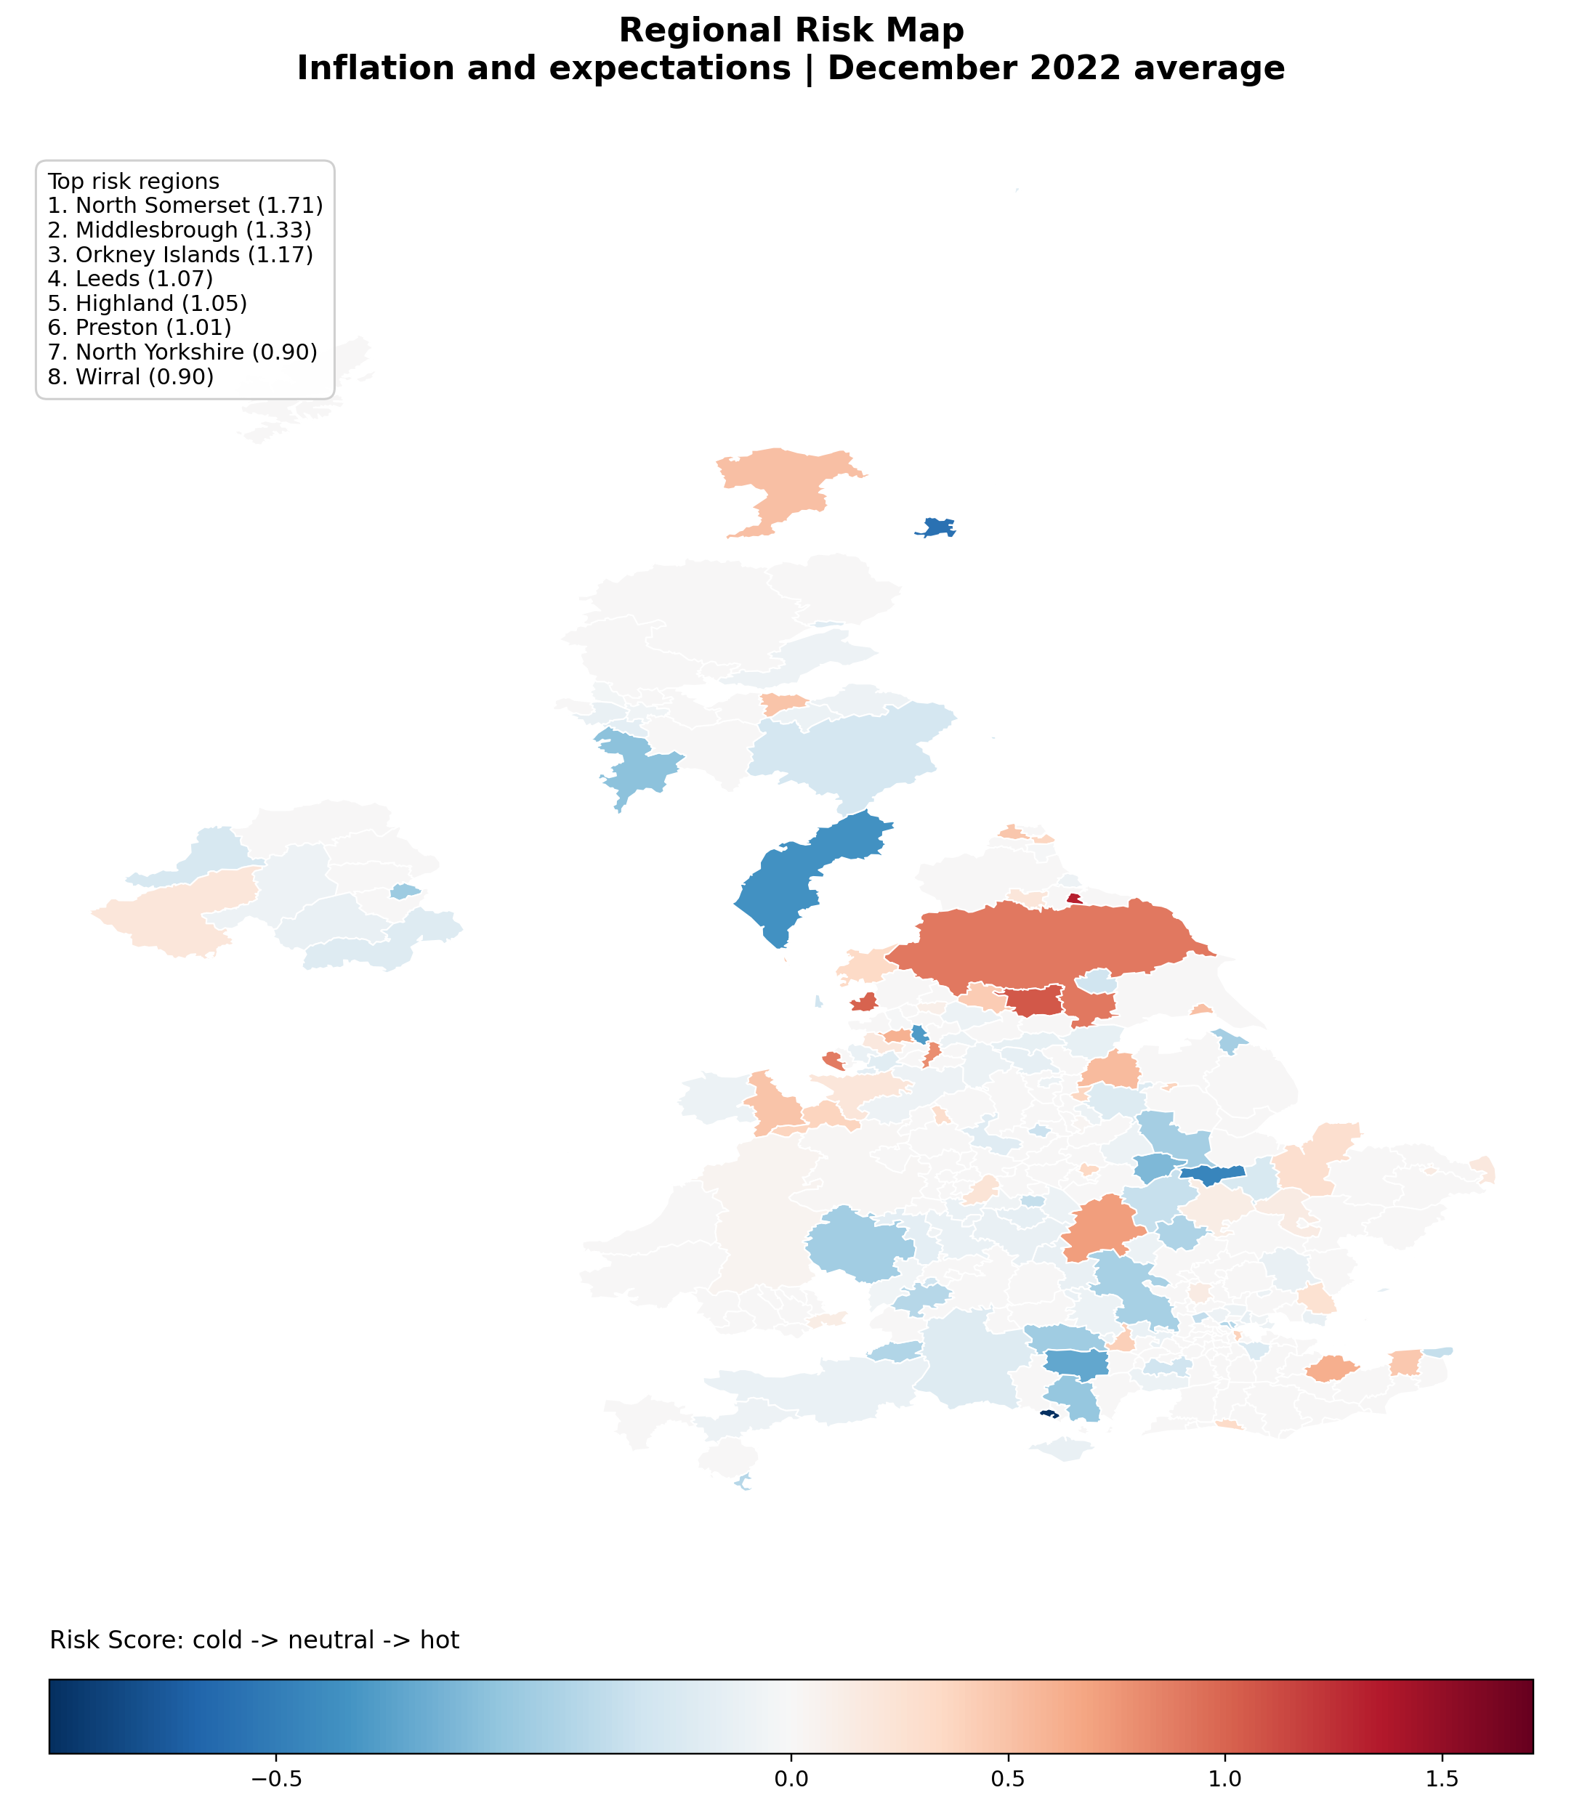
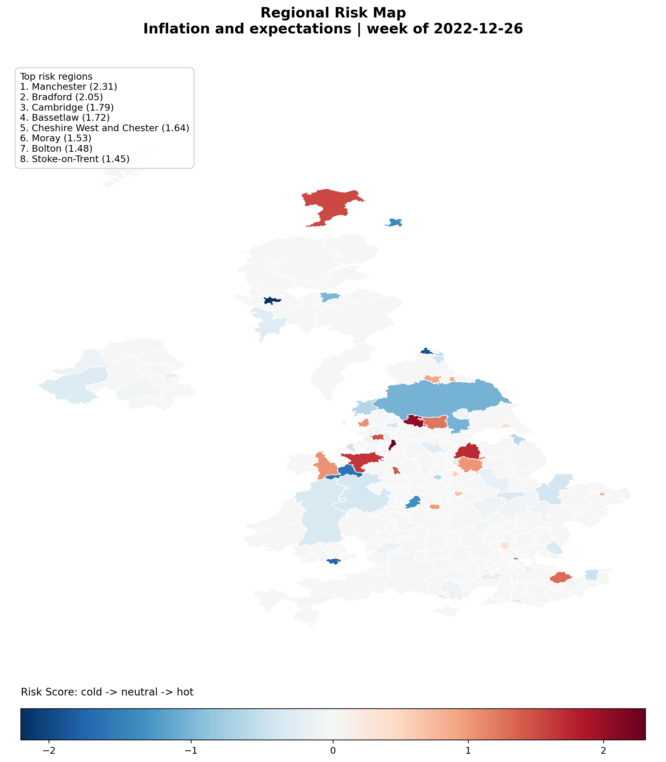
Итоговый проект
Семантическая карта региональной медиаповестки
Итоги
Результаты
Динамика совокупного регионального риска

Slide 13
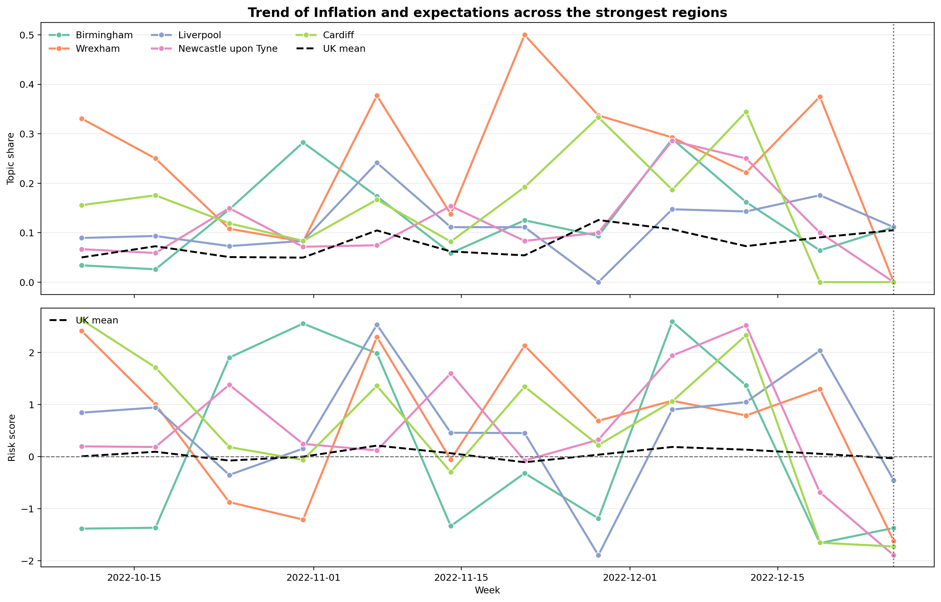
Итоговый проект
Семантическая карта региональной медиаповестки
Итоги
Результаты
Динамика совокупного регионального риска

